Slide 1
Python
Programación Web2
Basado en el material del w3schools

Slide 2
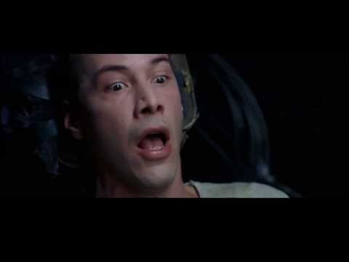

Slide 3

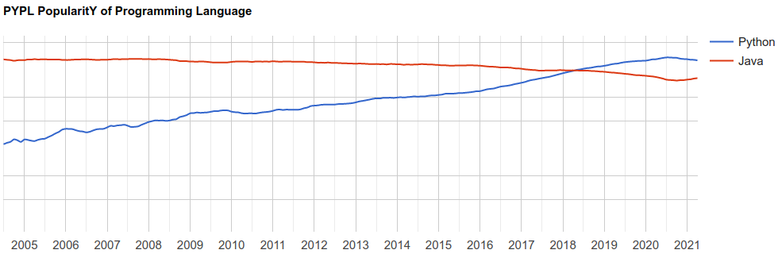
El Lenguaje Python
Creado por Guido van Rossum en 1991
Es más antiguo que Java!
Sin embargo su mayor popularidad es más bien reciente
Fuente:
http://pypl.github.io/PYPL.html

Slide 4
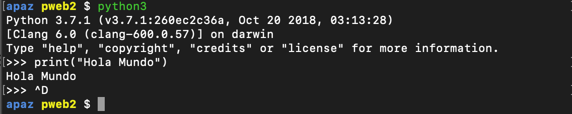
Entorno de programación
Python es un lenguaje interpretado, por lo que sus programas se llaman scripts
Python cuenta con un muy útil ambiente interactivo que permite probar el código antes de que este se escriba en archivos

Slide 5
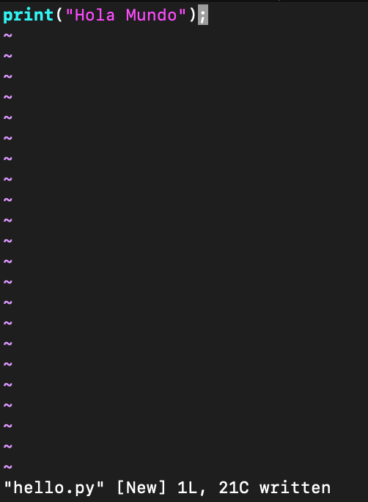
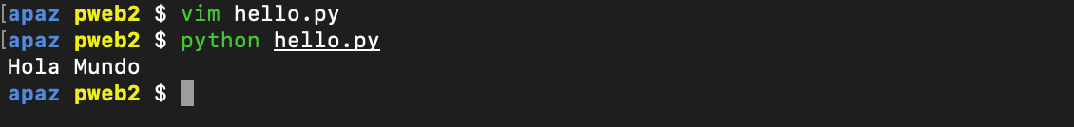
Usando un editor

Slide 6
Sintaxis
Muy expresivo, quizá demasiado flexible!
Parecido a la de otros lenguajes como Java o C++ pero un gran toque de simplicidad
Los errores de indentación ya no serán un problema :)
La ausencia de paréntesis, llaves y punto y coma, podría causar costumbres problemáticas en otros lenguajes y viceversa
En python todo es un objeto!
Use type para comprar el tipo de “valores primitivos”

Slide 7

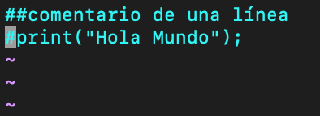

Comentarios
Sólo hay comentarios de una línea:
Si se desea comentarios de más de una línea se puede usar sus habilidades con los comandos del editor

Slide 8
Identificadores de Variables
Al estilo javascript o perl, dinámicamente tipado
Las variables no se tienen que declarar
Las mismas reglas para los nombres que Java
Para usar variables globales en funciones se necesita declararlas con global

Slide 9
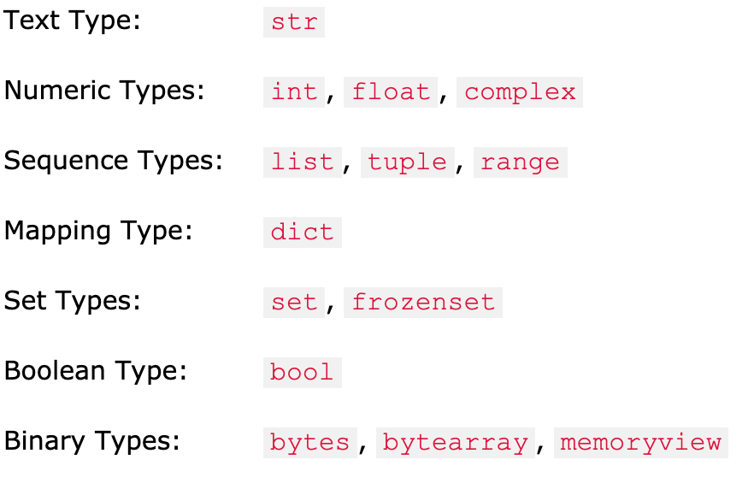
Tipos de datos

Slide 10
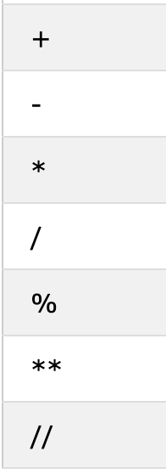
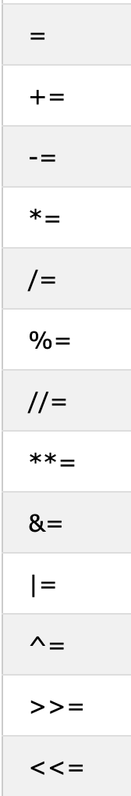
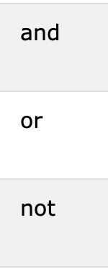
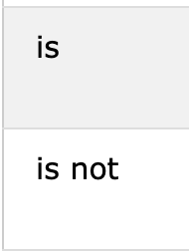
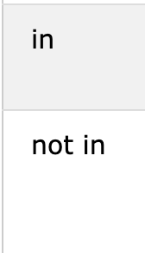
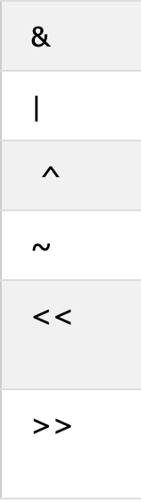
Operadores

Slide 11
Contenedores
Listas []
Los elementos tienen posición
Pueden haber elementos repetidos
Elementos se puede acceder con índices, positivos y negativos
Mutables
Tuplas ()
Similar a las listas pero son inmutables
Conjuntos {}
Similar a las listas, pero no hay posiciones y no hay elementos repetidos
Diccionarios { : }
Similar a los diccionarios de JavaScript

Slide 12
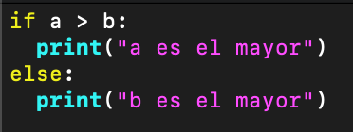
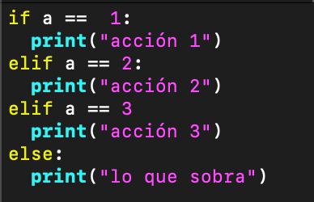
Condicionales

Slide 13
Ciclos
Tiene break y continue
While incluso tiene ELSE
For, sólo funciona como un foreach
La función range() para iterar sobre índices
pass para ciclos vacios

Slide 14
Funciones
Se declaran con la palabra reservada
def
Si la cantidad de parámetros es desconocida
*arg
Los argumentos se reciben en la lista arg[0], arg[1], etc.
Si se desea parámetros con nombres propios de cantidad desconocida
**arg
Se puede enviar cualquier nombre, se reciben como un diccionario.
Funciones lambda similares a las de JavaScript y Java
lambda arguments : expression

Slide 15
Modulos
Como los import de java, pero se usa el nombre del archivo
Para usar la funciones dentro del módulo se debe usar la notación con punto, como si de un objeto se tratara, igual con las variables
Es posible renombrarlos para ahorrar escritura
import modulo as m
Se puede evitar la notación con punto se puede importar una función específica
from modulo import funcion

